Slide 1

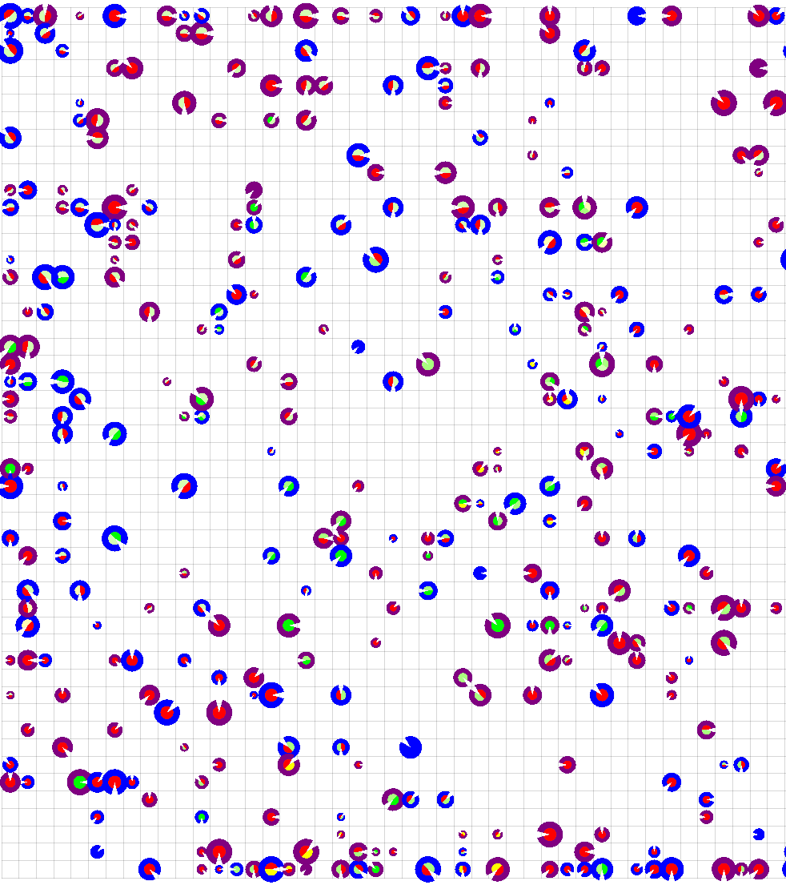
Интерактивная симуляция вирусной активности в ограниченном мире живых организмов Жизнь 2.0
Левашов Илья Андреевич,
10А класс, Школа 1542
2023 г.
Notes:
Представление
Регламент: выступление будет состоять из двух частей – презентация и демонстрация, вопросы вы сможете задать в конце
Тема

Slide 2
введение
Симуляция – метод исследования, при котором реальный объект заменяется упрощенной моделью
Игра «Жизнь» – клеточный автомат с определенными правилами и свойствами, в котором человек задает начальное состояние, а затем наблюдает за развитием жизни
Notes:
Вы можете спросить почему «Жизнь 2.0»? В 1970 году британский математик придумал игру Жизнь, которая стала очень популярной. Она представляет из себя клеточное поле каждая клетка которого либо жива либо мертва. Человек задает первоначальное состояние а потом наблюдет как развивается жизнь по определенным правилам. Эта игра вдохновила меня на создание моей системы с более сложными правилами. Поэтому я назвал ее Жизнь 2.0.
По своей сути это симулятор. Симуляция – это метод исследования при котором реальный объект заменяется упрощенной моделью. В моем случае – это мир с живыми организмами и вирусами.

Slide 3

Цель и задачи проекта
Разработать программное средство для моделирования и изучения поведения живых организмов
Изучить предметную область
Изучить методы моделирования окружающего мира
Разработать интерфейс и логику программного средства для моделирования
Наглядно продемонстрировать основные свойства вирусов и причины их выживания и размножения, а так же способы борьбы с ними
Notes:
Цель моего проекта Разработать программное средство для моделирования и изучения живых организмов а так же продемонстрировать основные свойства и поведение вирусов.

Slide 4



Актуальность, Новизна, Практическая ценность
Актуальность темы обусловлена высокой заинтересованностью общества на фоне пандемии COVID-19 и иных штаммов вирусов.
Новизна заключается в широких возможностях по настройке параметров мира, организмов, вирусов а так же наличии интерактивной визуализации.
Программное средство может применяться как в научной среде для изучения влияния различных свойств изучаемых объектов на популяцию, так и в демонстрационных целях для повышения осведомленности общества
Notes:
Вы все знаете, что мир еще не вышел из пандемии коронавируса, поэтому данная тема очень актуальна.
Я анализировал подобные симуляторы. Есть похожие, но их функционал сильно ограничен под определенный сценарий использования.
В моей программе очень широкий функционал и она может использоваться как в научной среде, так для повышения осведомленности общества о том как живут вирусы.
Кстати программа сделана на английском языке, чтобы расширить аудиторию пользователей.

Slide 5
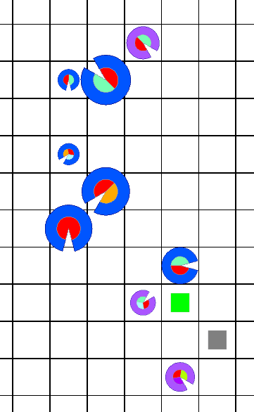
Объекты моделирования
Мир – представляет из себя ограниченное (дискретное) пространство в виде клеток, каждая из которых может содержать один организм (животное) или растение (еда для животных)
Царства живой природы: Животные (организмы) – визуально представлены в виде эллипсов различного цвета и размера Вирусы – визуально представлены в виде эллипсов внутри животного Растения – визуально представлены в виде квадратов
Notes:
Для моделирования мира я создал клеточное поле по которому перемещаются МОДЕЛИ живых организмов, которые представлены в виде эллипсов. В свою очередь внутри организмов живут МОДЕЛИ вирусы,

Slide 6
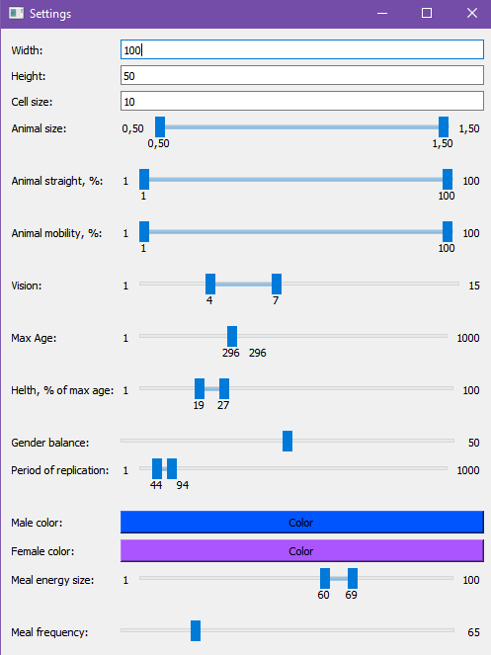
Параметры мира
Параметры мира влияют на ход жизни, а так же задают ограничения для жизненного цикла и поведения животных.
Размер мира (Ширина и высота в клетках)
Скорость симуляции
Кол-во доступной еды в мире
Границы для кол-ва энергии в каждом кусочке еды
Цвета мужских и женских особей
Гендерный баланс
Ограничения для параметров животных в виде минимального и максимального значения
Notes:
В системе предусмотрено большое кол-во параметров и настроек мира.
Они влияют на ход симуляции и на жизнь организмов
(перечисляем)

Slide 7
Параметры организмов
Постоянные
(определяются при рождении с учетом наследственности и текущих ограничений мира)
Пол
Изменяемые
(меняются на протяжении жизни)
Возраст
Цвет
Период репликации
Максимальный возраст
Прямолинейность
Мобильность (скорость)
Дальнозоркость
Размер
Здоровье
Координаты
Направление движения
Notes:
Каждый организм имеет два типа параметров
Постоянные, которые определяются при рождении с учетом наследственности и текущих ограничений мира
Пол - влияет на то может ли организм оставлять потомков
Цвет – только для визуальной идентификации (отдельно для мужских особей и для женских)
Период репликации – количество циклов, через которое возможна следующая репликация
Максимальный возраст – Возраст, при котором организм умирает, даже если у него достаточно здоровья
Прямолинейность – влияет на то как часто организм решает изменить свое направление
Мобильность (скорость) – влияет на то как часто организм решает изменить свою позицию
Дальнозоркость – расстояние, на котором организм видит еду и начинает стремиться к ней
Изменяемые, которые меняются на протяжении жизни
Возраст – количество прожитых циклов от момента рождения
Размер – с возрастом увеличивается от минимального до максимального
Здоровье – уменьшается с течением жизни и\или совершении действий (например, при передвижении или репликации) а так же увеличивается при поглощении пищи (растений или мяса - останков животных)
Координаты и направление движения

Slide 8
Жизненный цикл организма
Организм умирает по достижению максимального возраста или когда заканчивается энергия.
После смерти остаются останки в виде еды
Наследует признаки родителя с учетом изменчивости и ограничений мира.
Пол выбирается случайно с учетом гендерного баланса
Смерть
Рождение
Размножение
Выживание
В зависимости от периода репликации женские особи оставляют потомство, если есть здоровье (энергия) и нет активных вирусов
Размер увеличивается по мере взросления
Каждый организм решает сам, куда и с какой скоростью двигаться
При движении расходуется энергия
Энергию можно пополнять, поглощая еду (растения)
Notes:
Каждый организм имеет свой жизненный цикл.
Жизнь начинается с рождения (перечис)

Slide 9
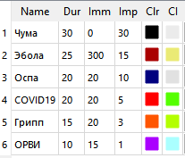
Параметры вирусов
Длительность болезни – период активной фазы, когда вирус оказывает негативное влияние на организм-носитель, а также может заражать соседние организмы
Длительность иммунитета – период неактивного состояния вируса, когда организм не может заразиться данным штаммом вируса
Урон – негативное влияние на организм (сокращение здоровья), который вирус наносит инфицированному организму
Цвет – для визуальной идентификации (отдельно для периода болезни и иммунитета)
Notes:
Вирусы так же имеют свои параметры…
Длительность иммунитета – период неактивного состояния вируса. В это время организм не может заразиться штаммом данного вируса

Slide 10
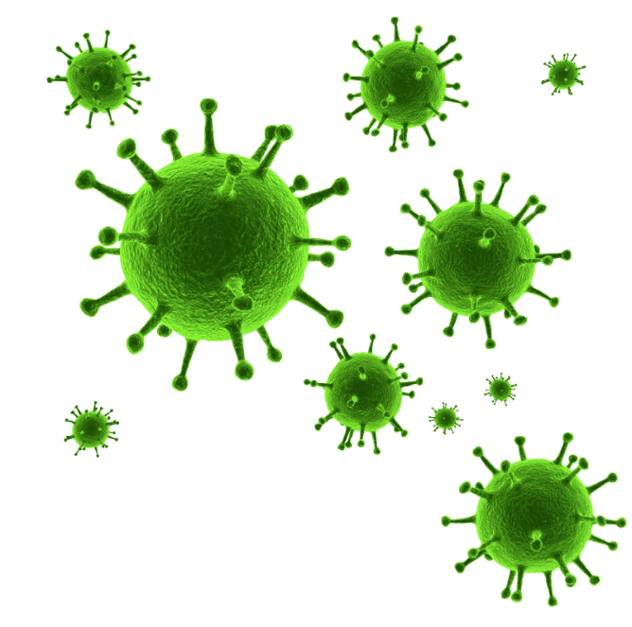
Жизненный цикл Вирусов
Вирус может жить только внутри организма
В одном организме может жить несколько вирусов, оказывая совокупное влияние на него.
В каждом цикле вирус в активном состоянии наносит урон своему носителю
Вирус заражает организм, если носитель находится на расстоянии одной клетки от него
Вирус не может заразить организм, если в нем уже находится вирус того же штамма в активном или неактивном состоянии
Notes:
Как и у организмов вирусы тоже имеют свои особенности поведения

Slide 11
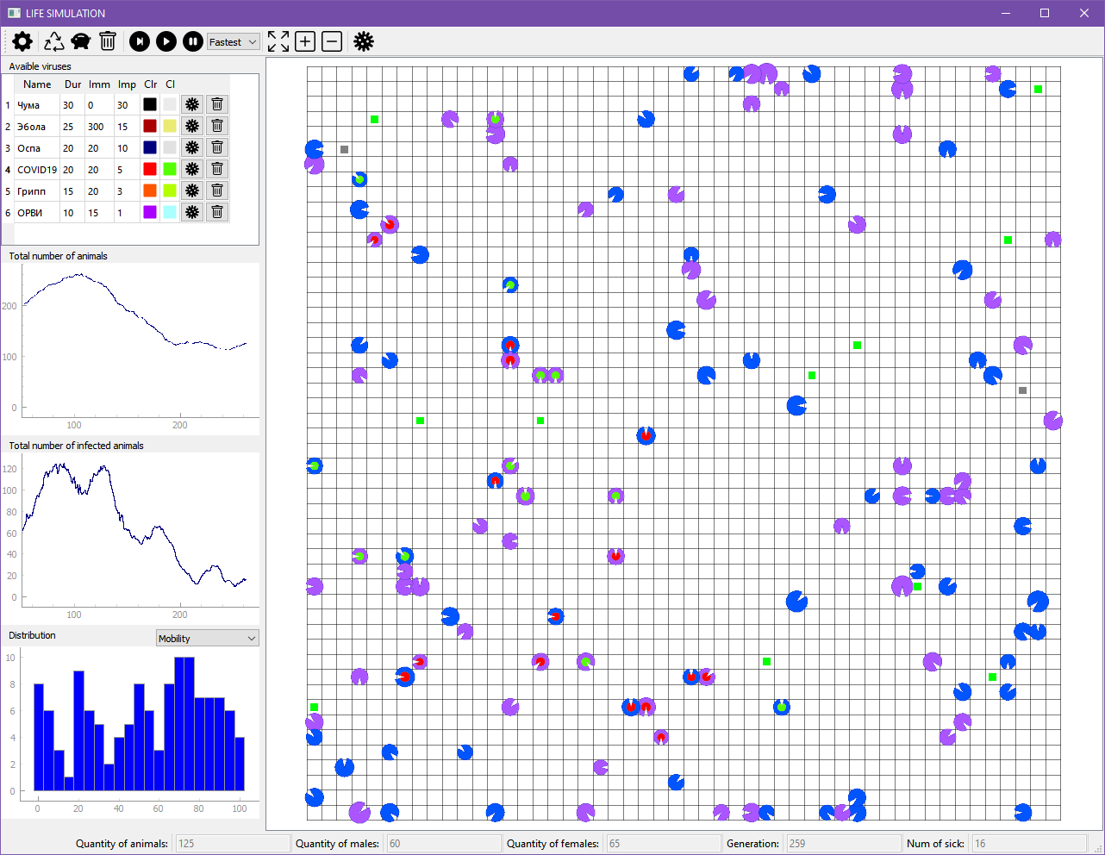

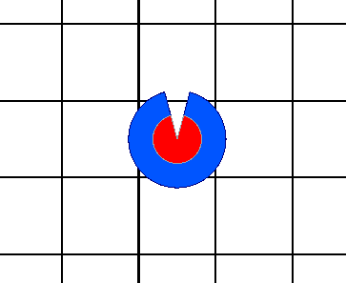
Возможности интерфейса
Изменять и сохранять размеры, масштаб и параметры мира
Изменять скорость симуляции
Создать собственный штамм вируса
Заражать животных одним или несколькими штаммами
Наблюдать за статистическими показателями (линейные графики, гистограммы)
Панель управления миром и настройками
Основное поле мира
Список доступных вирусов и действий с ними
Организм с активным вирусом внутри
Область отображения статистической информации
Notes:
В моей программе можно:…

Slide 12

Используемые технологии
Язык: Python 3.9
Среда разработки: PyCharm
Библиотеки: PyQt5, SQLite3, Random, Sys
Методы реализации: классы, наследование, модули, базы данных, графический интерфейс, рисование графических примитивов, панели инструментов, строка состояний, графики, таблицы, обработка событий мыши
Объём программы: ~2000 строк
Notes:
Так как я изучаю питон….
Объем программы примерно 2000 строк

Slide 13
Результаты и перспективы
В ходе работы над проектом было реализовано программное средство с графическим и интуитивно понятным интерфейсом.
Разработанная модель мира с организмами и вирусами имеет довольно высокий уровень абстракции и ограничений, однако потенциал, заложенный в программе, позволяет развивать его дальше. Например, добавлять разнообразие в животный мир, уточнять модель поведения организмов и вирусов, добавить моделирование мутаций вирусов и многое другое

Slide 14
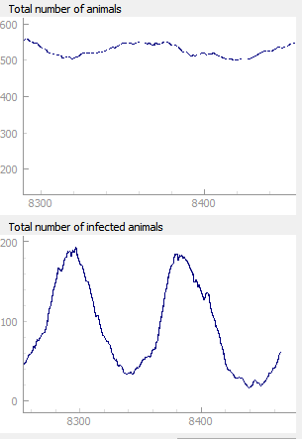
Демонстрация и интересные наблюдения
Маленький мир, много животных, опасный вирус => животные не выживают
Большой мир, мало животных, любой вирус. => вирус не выживает, большинство животных даже не заражается.
Любой мир, мало еды, опасный вирус => вирус не выживает, т.к. быстро губит своих носителей и не успевает заразить соседей
100x50 клеток, 300 животных, COVID-19 => ярко выраженная сезонность заболеваемости
Неопасный вирус в любом мире, много еды => размножение до бесконечности
Стабильный мир с умеренным кол-вом еды и вирусом средней опасности => проявляется «плато» и сезонность
Notes:
Во время собственных экспериментов я наблюдал интересные сценарии: например проявление естественного отбора, сезонность вирусов, как процветают или вымирают животные или вирусы, но давайте я вам лучше это покажу

